Slide 1
Растительный мир
Исследовательская работа:
Репин Дмитрий Алексеевич,
ученик 2 класса СШ №56 г. Иваново
Руководитель работы:
Киселева Светлана Владимировна,
учитель начальных классов СШ №56 г. Иваново

Slide 2
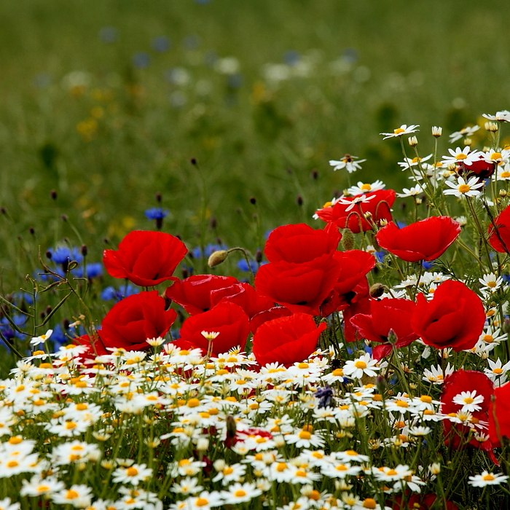
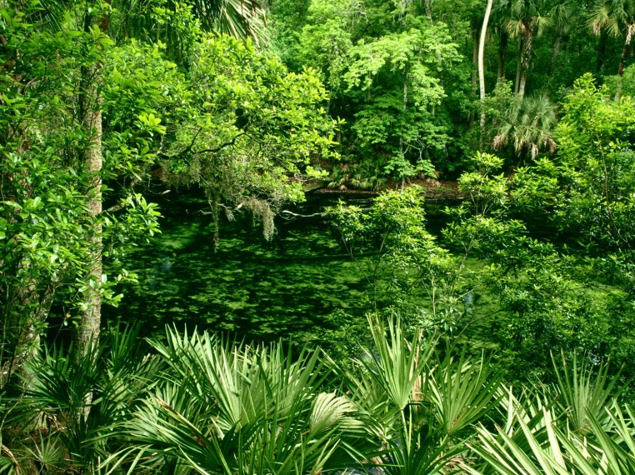
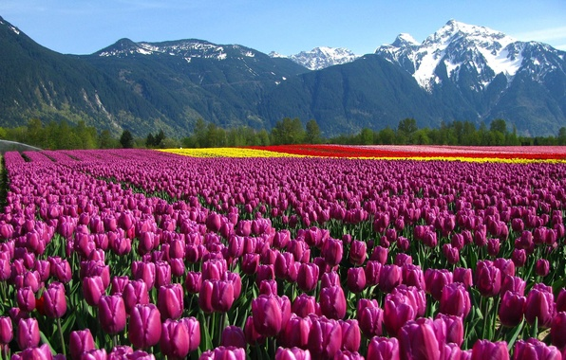
Растительный мир
Растения – целое биологическое царство, в которое входят:
Деревья
Кустарники
Травы
Цветы (цветковые растения)
Мхи
Папоротники
Хвощи
Водоросли

Slide 3
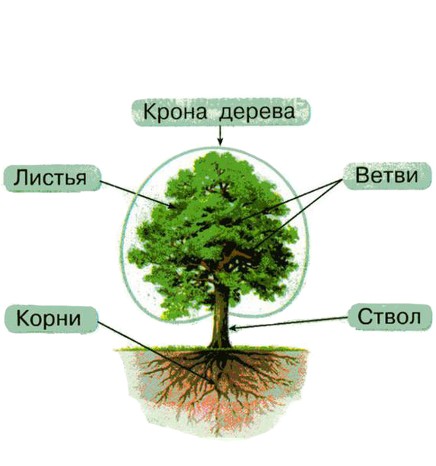
Строение деревьев
Дерево – растительная многолетняя форма с ярко выраженной осью (стволом).
Дерево состоит из:
Листьев
Ветвей
Ствола
Корня
Крона дерева формируется из листьев и ветвей, образуя «шапку».

Slide 4
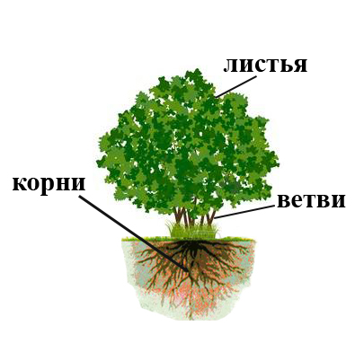
Строение кустарников
Кустарники – растительная многолетняя форма, в отличие от деревьев не имеющие во взрослом состоянии главного ствола, а имеющие несколько или много стеблей, часто существующих бок о бок и сменяющих друг друга
Кустарник состоит из:
Листьев
Ветвей
Корня

Slide 5
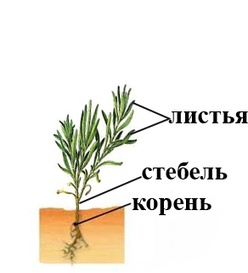
Строение трав
Трава – растительная форма, в отличие от деревьев и кустарников, не имеющие во взрослом состоянии и одеревенелых ветвей главного ствола и одеревенелых ветвей.
Трава состоит из:
Листьев
Ветвей
Корня

Slide 6
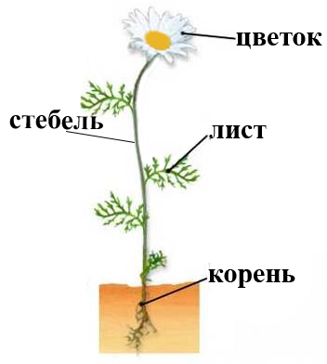
Строение цветка
Цветы (цветковые) – особенностью является наличие цветка, для формирования семян.
Цветок состоит из:
Цветок
Листья
Стебель
Корень

Slide 7
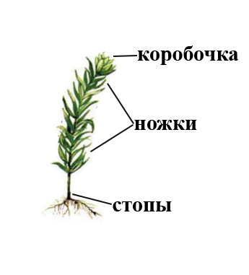
Строение мхов
Мхи – У мхов нет цветков, корней и проводящей системы. Размножаются мхи спорами, которые созревают в коробочке.
Мхи состоит из:
Коробочки
Ножек
Стоп

Slide 8
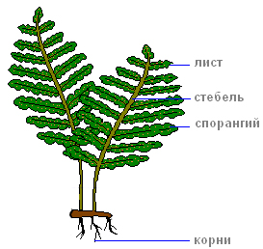
Строение папоротников
Папоротники – самый древний вид растений. Размножаются папоротники, как и мхи, спорами, которые созревают в спорангии.
Папоротники состоят из:
Листьев
Стеблей
Спорангий
Корней

Slide 9
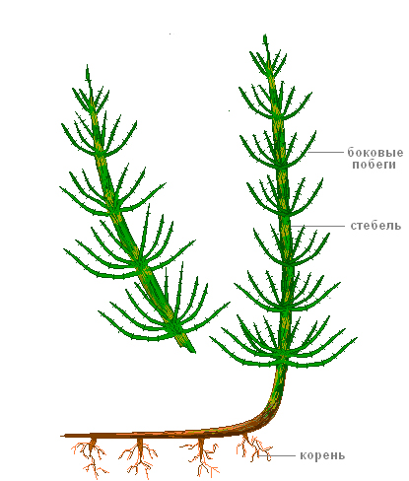
Строение хвощей
Хвощи – растение также получило своё название за сходство с хвостами некоторых животных.
Хвощи состоят из:
Боковых побегов
Стеблей
Корней

Slide 10
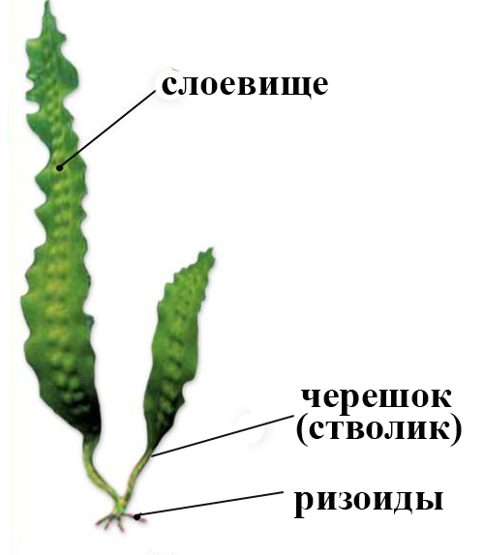
Строение хвощей
Водоросли – растение обитающее, как правило, в водной среде.
Хвощи состоят из:
Слоевищей
Черешков (стволиков)
Ризоидов (корней)

